Slide 1


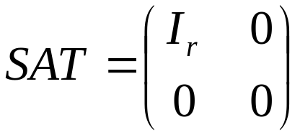


第一节 奇异值分解
定理：设
则存在
使得
右式称为矩阵A的等价标准型
酉等价：设
若存在m阶酉矩阵U和n阶酉矩阵
V，使得
则称A与B酉等价。
矩阵的奇异值分解就是矩阵在酉等价下的一种标准型。

Slide 2
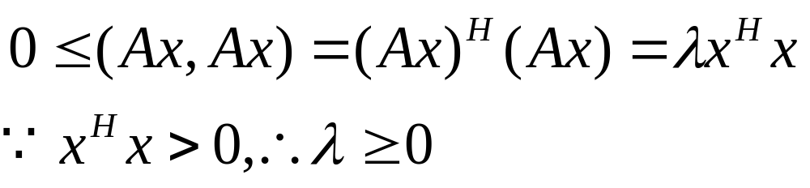
引理1
证明 设λ是A^{H}A的特征值，x是相应的特征向量，则 A^{H}Ax= λx
由于A^{H}A为Hermite 矩阵，故λ是实数。又
同理可证AA^{H}的特征值也是非负实数。

Slide 3
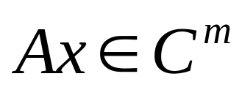
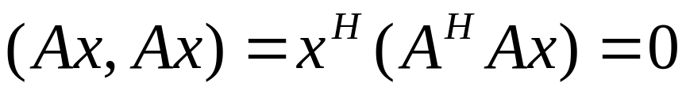


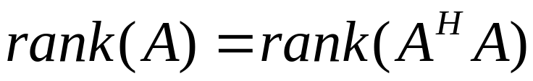

引理2
证明 设x是方程组A^{H}Ax=0的非0解，
则由
得

Slide 4
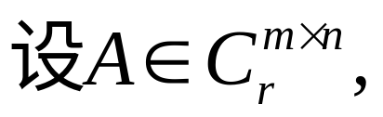
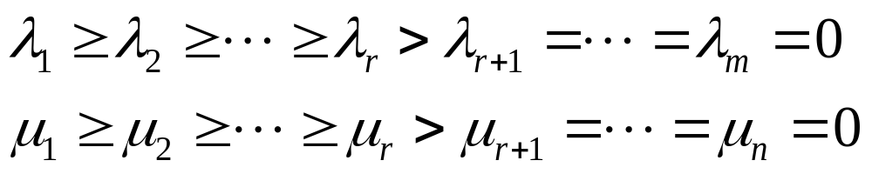


对于Hermite 矩阵A^{H}A， AA^{H}，设
A^{H}A， AA^{H}有r个非0特征值，分别记为
即： A^{H}A与AA^{H}非0特征值相同，并且非零特征值的个数为

Slide 5
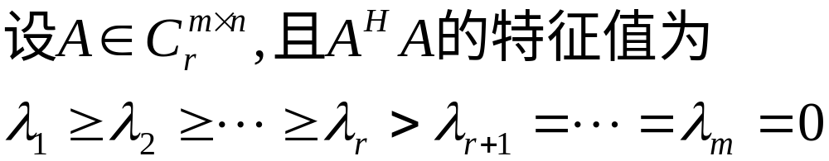
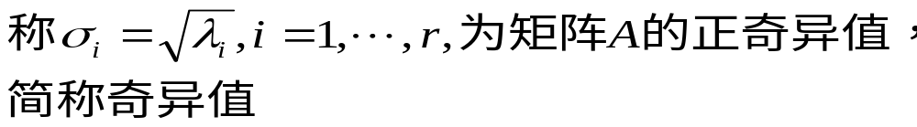

奇异值的定义
说明：A的正奇异值个数等于 ，并且A与A^{H}有相同的奇异值。

Slide 6
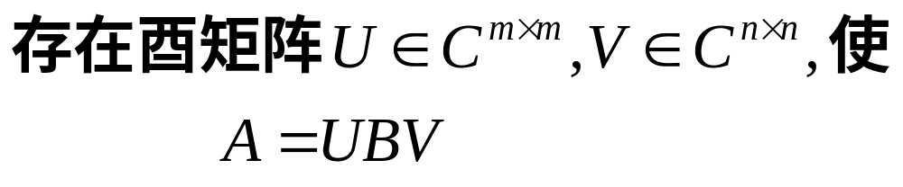
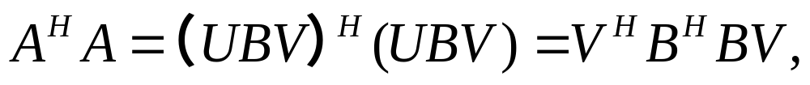
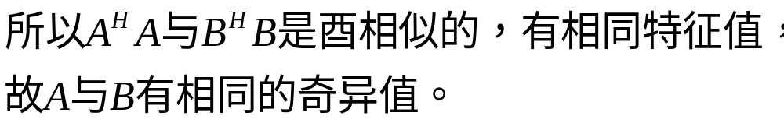
定理 酉等价的矩阵有相同的奇异值
由

Slide 7
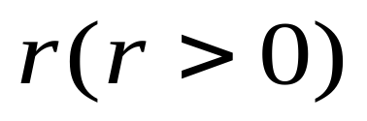




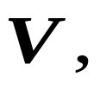
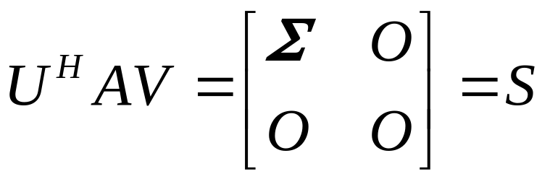
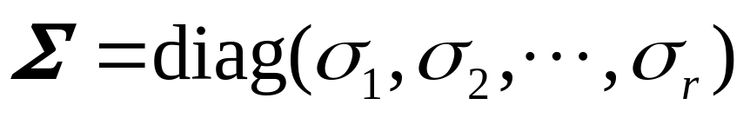
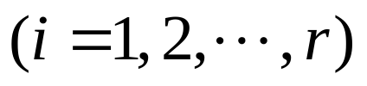
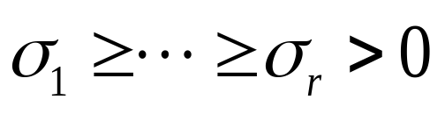
奇异值分解定理
设A是秩为
的
矩阵,
则存在 阶酉矩阵
与 阶酉矩阵
使得
①
其中
为矩阵A的全部奇异值.

Slide 8


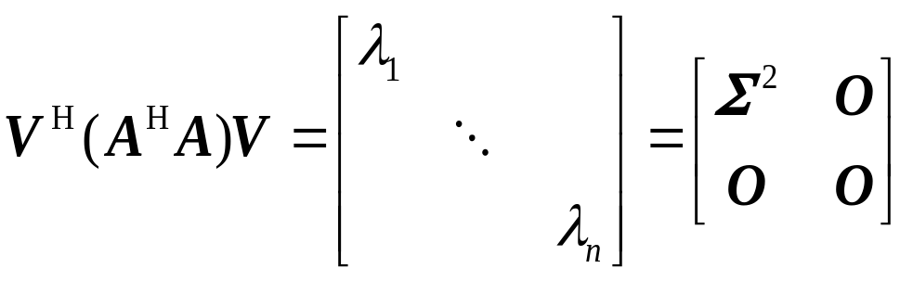




证明 设矩阵 的特征值为
则存在n阶酉矩阵 ，使得
②
将 分块为
其中 ， 分别是 的前 r 列与后 列.

Slide 9
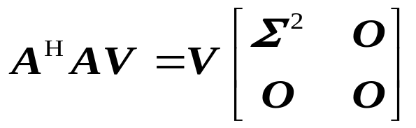




并改写②式为
则有
③
由③的第一式可得
由③的第二式可得
令 ，则 ，即 的r个列是两两正交的
单位向量.记

Slide 10


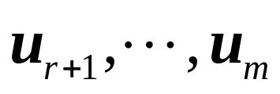

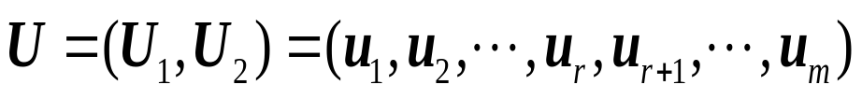

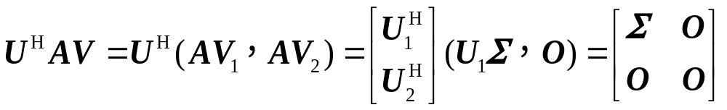
因此可将 扩充成标准正交基，记
增添的向量为 ，并构造矩阵
则
是m阶正交矩阵,且有
于是可得

Slide 11
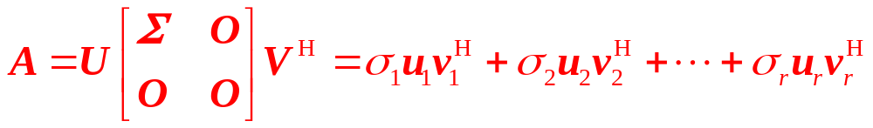
称上式为矩阵A的奇异值分解.

Slide 12
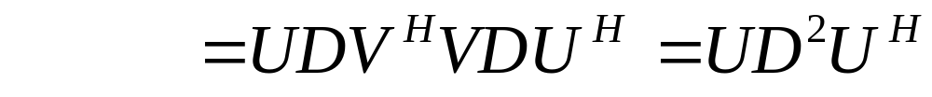
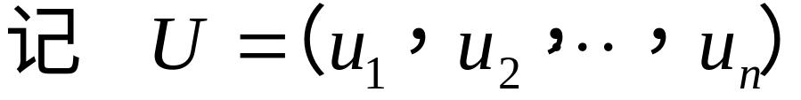
推论 在矩阵A的奇异值分解A=UDV^{H}中，U的列向量为AA^{H}的特征向量， V的列向量为A^{H}A的特征向量.

Slide 13
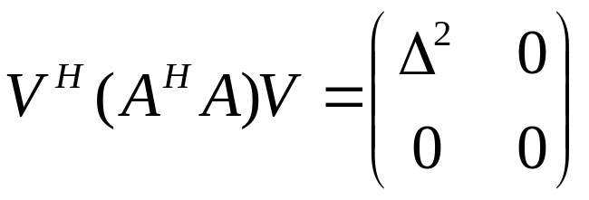
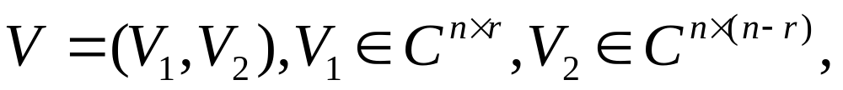
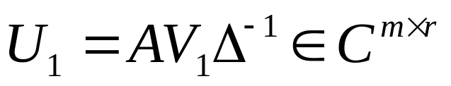
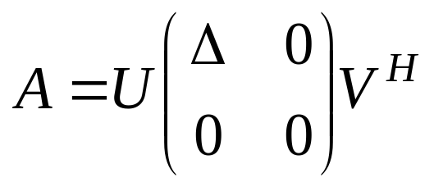
奇异值分解方法1—利用矩阵A^{H}A求解
1]求矩阵A^{H}A的酉相似对角矩阵及酉相似矩阵V;
2]记
3]令
4]扩充U₁为酉矩阵U=(U₁ ,U₂)
5] 构造奇异值分解

Slide 14
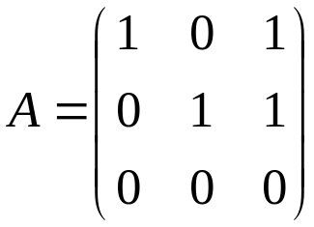
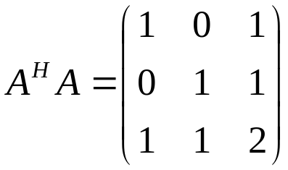





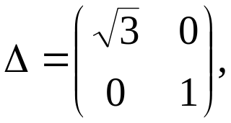


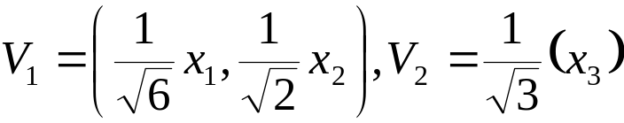
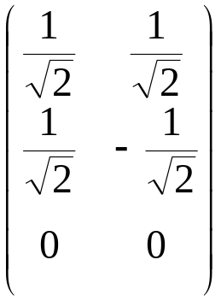
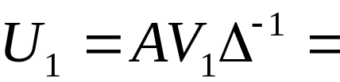
例1、求矩阵
的奇异值分解
可求得 的特征值为
对应的特征向量依次为
于是可得：
令
其中
计算：

Slide 15

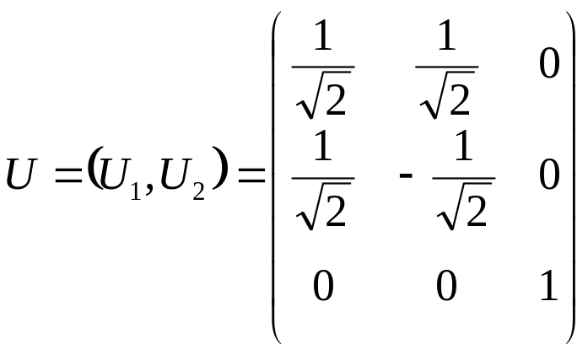

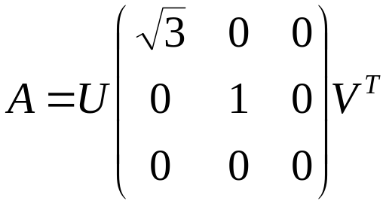
构造：
则
的奇异值分解为

Slide 16
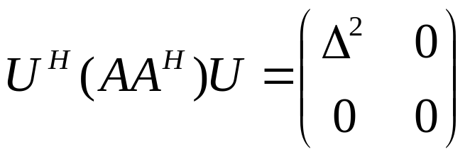
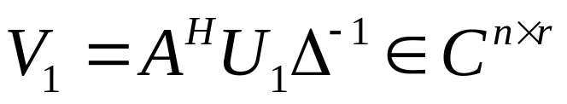
奇异值分解方法2--利用矩阵AA^{H}求解
1]先求矩阵AA^{H}的酉相似对角矩阵及酉相似矩阵U;
2]记
3]令
4]扩充V₁为酉矩阵V=(V₁ ,V₂)
5] 构造奇异值分解

Slide 17
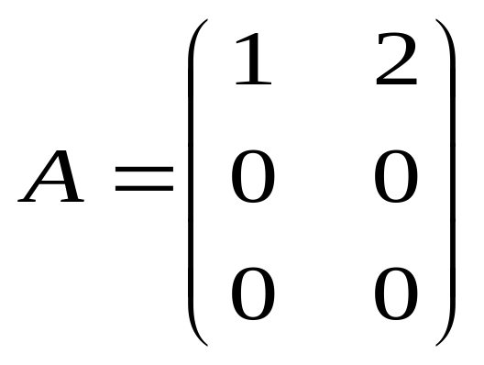
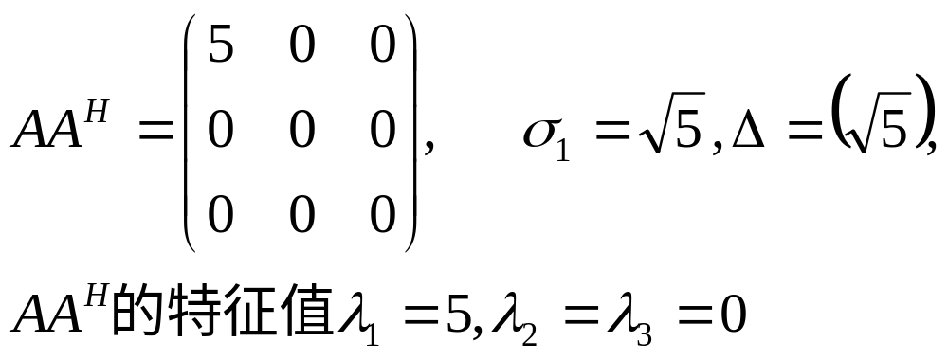
例 求矩阵A的奇异值分解
利用矩阵AA^{H}求解

Slide 18
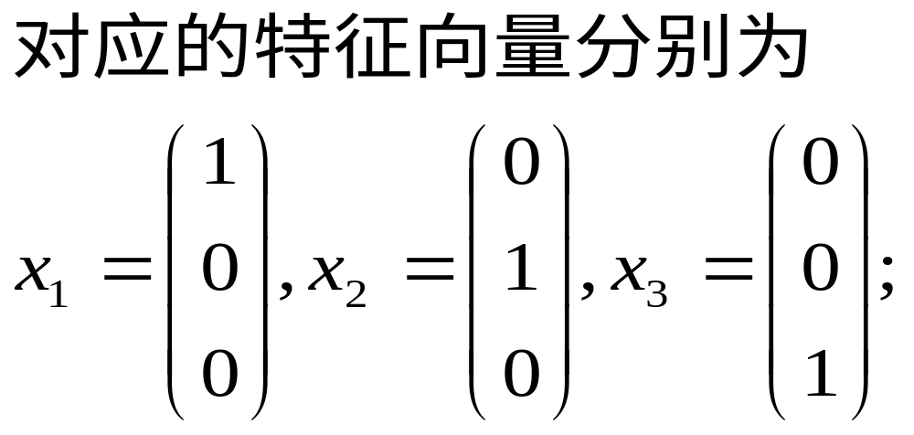
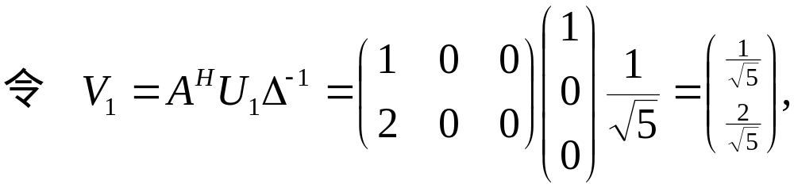

Slide 19
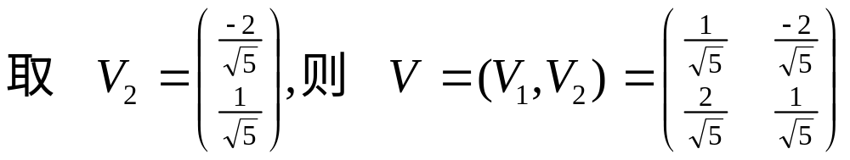
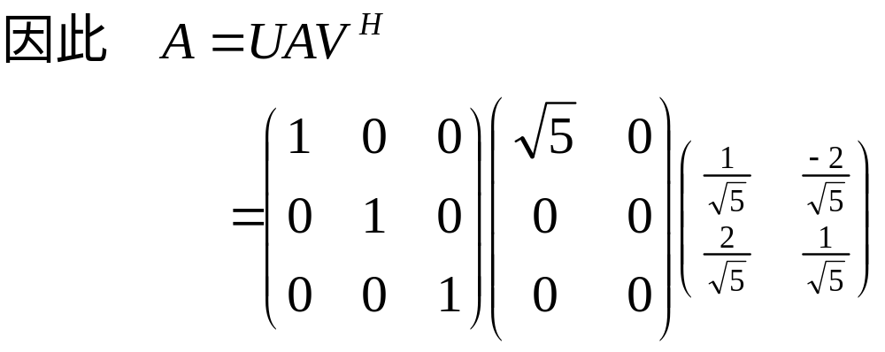

Slide 20




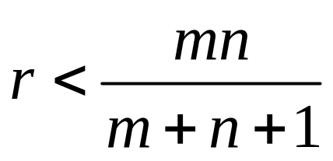
第二节 奇异值分解的性质与应用
1.奇异值分解可以降维
A表示 个 维向量，可以通过奇异值分解表示成 个 维向量.若A的秩 远远小于 和 , 则通过奇异值分解可以降低A的维数.可以计算出，当 时，可以达到降维的目的，同时可以降低计算机对存贮器的要求.

Slide 21

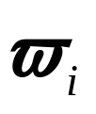

2. 奇异值对矩阵的扰动不敏感
特征值对矩阵的扰动敏感.
在数学上可以证明，奇异值的变化不会超过相应矩阵的变化，即对任何的相同阶数的实矩阵A、B的按从大到小排列的奇异值 和
有

Slide 22


3. 奇异值的比例不变性,即 的奇异值是A的奇异值的 倍.
4.奇异值的旋转不变性.即若P是正交阵，PA的奇异值与A的奇异值相同.
奇异值的比例和旋转不变性特征在数字图象的旋转、镜像、平移、放大、缩小等几何变化方面有很好的应用.

Slide 23

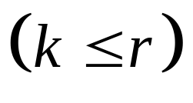
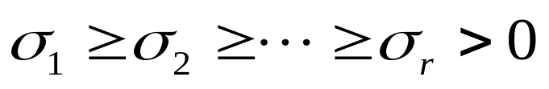

5. 容易得到矩阵A的秩为 的一个最佳逼近矩阵.
A是矩阵
的加权和，其中权系数按递减排列：

Slide 24

推荐系统
假设推荐系统中有用户集合有6个用户，即U={u1,u2,u3,u4,u5,u6}，项目（物品）集合有7个项目，即V={v1,v2,v3,v4,v5,v6,v7}，用户对项目的评分结合为R，用户对项目的评分范围是[0, 5]，如图所示。

Slide 25
推荐系统的目标就是预测出符号“？”对应位置的分值。推荐系统基于这样一个假设：用户对项目的打分越高，表明用户越喜欢。因此，预测出用户对未评分项目的评分后，根据分值大小排序，把分值高的项目推荐给用户。

Slide 26

矩阵分解目标就是把用户-项目评分矩阵R分解成用户因子矩阵和项目因子矩阵乘的形式，即R=UV，这里R是n×m， n =6， m =7，U是n×k，V是k×m，如图所示。

